Slide 1

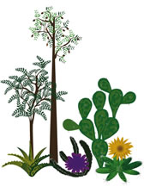
ESCUELA NORMAL DE EDUCACIÓN PREESCOLAR
LICENCIATURA EN EDUCACIÓN PREESCOLAR
JARDÍN DE NIÑOS JESÚS GONZÁLEZ ORTEGA
Blv. Morelos No. 1174 Frac. Morelos
Zona Escolar No. 153 Sector 15
Teléfono: 4-30-30-82
Tutora: Janeth Carolina Glez. Jiménez
Alumnas: Juanita Azucena Díaz Esquivel
Susana A. Ramos

Slide 2
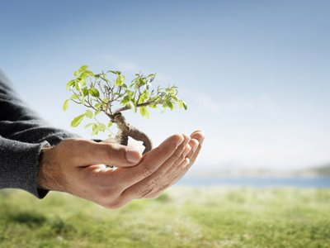
CAMPAÑA DE REFORESTACIÓN
Propósito:
Involucrar a los niños en el cuidado del medio ambiente por medio de la reforestación, para crear conciencia en la importancia del cuidado de los arboles, ya que son aliados del ser humano para una mejor calidad de vida.
¿Quienes poden participar? Todos los que quieran participar pueden sumarse: niños, padres de familia o tutores, maestros, practicantes, directivos, personas externas a la institución pueden ser invitadas.

Slide 3
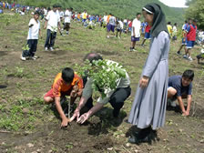
¿Qué es la reforestación?
Reforestar es establecer vegetación arbórea en terrenos con aptitud forestal. Consiste en plantar árboles donde ya no existen o quedan pocos; así como su cuidado para que se desarrollen adecuadamente.

Slide 4
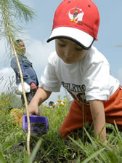
Cómo podemos participar
Protege los arboles de la comunidad, avisar si observas talas clandestinas o incendios forestales
Evitar fogatas, tirar colillas de cigarros o cerillos encendidos para no provocar incendios
Utilizar madera legal, evitar chimenea de leña
Reciclar todo tipo de papel

Slide 5
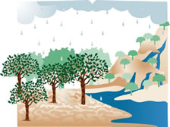
La importancia de plantar arboles
El beneficio que los árboles proporcionan, son los servicios ambientales que pueden ofrecernos, entre ellos: proporcionan oxígeno
Favorece la presencia de agua
Conserva la biodiversidad y el hábitat
Proporcionan alimentos
Suministran muchos otros materiales… etc.

Slide 6
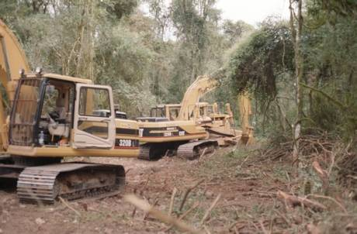
¿Qué es la deforestación?
Es el cambio de una cubierta dominada por árboles a una que carece de ellos. Es la eliminación de la vegetación natural.
En México la primera causa de deforestación es el desmonte agropecuario, seguido por la tala ilegal y los incendios forestales.

Slide 7
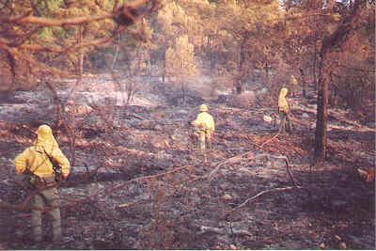
¿Cuáles son las causas de la deforestación?
Tala inmoderada para extraer la madera.
Generación de mayores extensiones de tierra para la agricultura y la ganadería.
Incendios.
Construcción de más espacios urbanos y rurales.
Plagas y enfermedades de los árboles

Slide 8
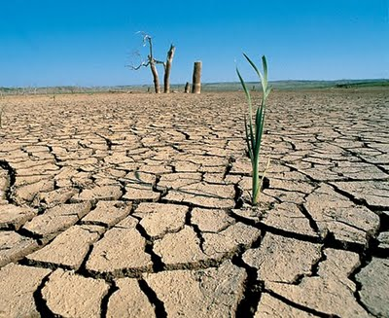
¿Cuáles son las consecuencias de la deforestación?
Erosión del suelo y desestabilización de las capas freáticas, lo que a su vez provoca las inundaciones o sequías.
Alteraciones climáticas.
Reducción de la biodiversidad, de las diferentes especies de plantas y animales.
Calentamiento global de la tierra: porque al estar deforestados los bosques, no pueden eliminar el exceso de dióxido de carbono en la atmósfera.

Slide 9
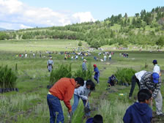
Actividades
Realizar periódico mural sobre la campaña de reforestación
Cuento realizado por padres de familia
Calar arboles
Plantar un árbol
(las actividades se realizaran una cada ocho días, comenzando el jueves 16 de febrero del 2012)

Slide 10
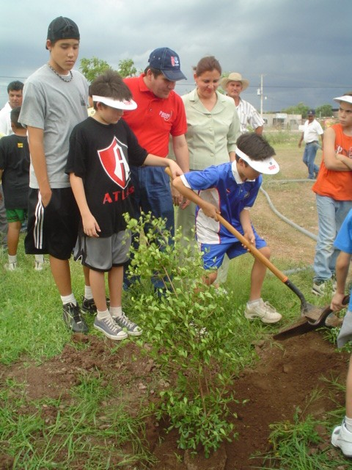
Durante las actividades hacer interrogantes a los alumnos sobre la importancia de cuidar los árboles.
Hacer que el grupo haga una retroalimentación aporten ideas de cómo pueden contribuir para tener una mejor calidad de vida en cuanto a esta campaña.
Evaluación

